Slide 1

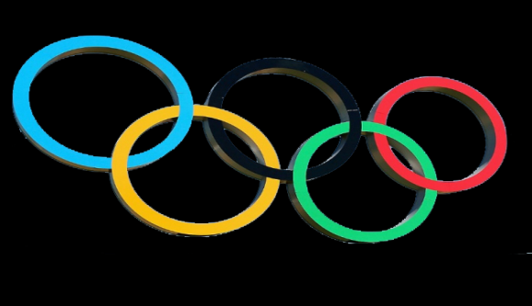
LA GIUSTIZIA SPORTIVA: LE FONTI INTERNAZIONALI, EUROPEE E NAZIONALI; LA RESPONSABILITÀ DISCIPLINARE; I RAPPORTI TRA GIURISDIZIONE ORDINARIA
E GIUSTIZIA SPORTIVA
Convegno in Como, 18 maggio 2018

Slide 2


Dario Lupo
Como, 18 maggio 2018

Slide 3

Anno 776 a.C. – nascono le Olimpiadi

Slide 4
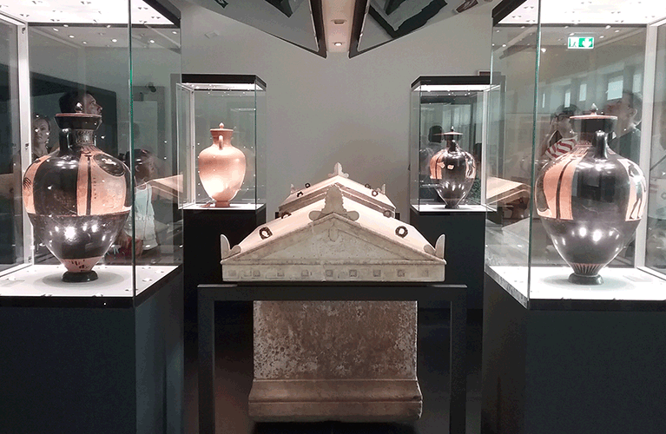
L’Atleta di Taranto, V sec. a.C.: vinse 4 Olimpiadi

Slide 5
Le fonti della giustizia sportiva
internazionali
prassi
continentali
federali
europee
nazionali

Slide 6
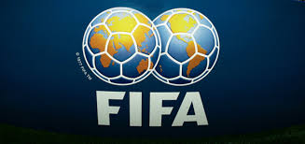

L’organizzazione internazionale dello sport
Comitato
Internazionale
Olimpico
FEDERAZIONI SPORTIVE
INTERNAZIONALI
FEDERAZIONI SPORTIVE
NAZIONALI

Slide 7
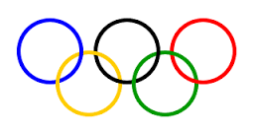
C.I.O.
Comitato Internazionale Olimpico
Organizzazione non governativa sopranazionale, composta dai rappresentanti degli Stati aderenti
Autorità suprema del Movimento Olimpico
Organizza e decide sull’ammissione ai Giochi Olimpici
La Carta Olimpica ne è lo statuto
Massime istituzioni mondiali delle rispettive discipline;
emanano norme tecniche vincolanti per tutte le Federazioni sportive nazionali.
Federazioni sportive internazionali

Slide 8
L’organizzazione nazionale dello sport
CONI
Federazioni
(Leghe)
Discipline sportive associate
Enti di promozione sportiva
Associazioni benemerite
Società sportive
Atleti – Allenatori – Tecnici
Dirigenti – Ufficiali di gara – Medici …

Slide 9

«La Repubblica riconosce e favorisce l’autonomia dell’ordinamento sportivo nazionale, quale articolazione dell’ordinamento sportivo internazionale facente capo al Comitato Olimpico Internazionale (L. 280/2003)»
Confederazione delle Federazioni Sportive Nazionali e delle Discipline sportive associate, dotata di personalità giuridica e riconosciuta dallo Stato
Organizza e potenzia lo sport italiano, stabilisce i princìpi fondamentali degli statuti delle FSN, DSA, Società sportive, Enti di promozione sportiva e Associazioni Benemerite

Slide 10
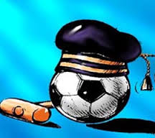
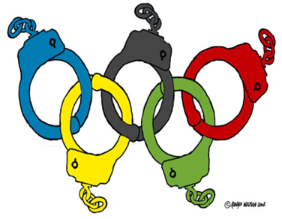
Se lo Sport ha sue leggi…
… e i suoi giudici
non può mancare la
Giustizia sportiva…

Slide 11
Giustizia sportiva
italiana
CODICE DELLA
GIUSTIZIA
SPORTIVA-STATUTO
CONI
FONTI
NAZIONALI
REGOLAMENTI
FEDERALI
STATUTI
FEDERALI
11

Slide 12
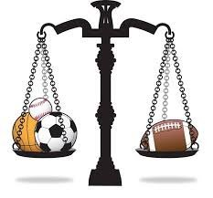
LA GIUSTIZIA SPORTIVA ITALIANA
Procura
Generale
Ultima istanza - coni
COLLEGIO
DI
GARANZIA
CORTE FEDERALE
DI APPELLO
Secondo
Grado
Procura
Federale
CORTE SPORTIVA DI APPELLO
TRIBUNALE FEDERALE
Primo
Grado
GIUDICI NAZIONALI - GIUDICI TERRITORIALI

Slide 13
GIUDICE SPORTIVO NAZIONALE
Competenza: questioni connesse allo svolgimento delle gare (art. 14 codice giustizia sportiva)
GIUDICI SPORTIVI
GIUDICE SPORTIVO TERRITORIALE
CORTE SPORTIVA
D’APPELLO
Competenza: fatti rilevanti per l’ordinamento sportivo non attribuiti ai giudici sportivi (art. 25)
GIUDICI FEDERALI
TRIBUNALE FEDERALE
CORTE FEDERALE
D’APPELLO

Slide 14
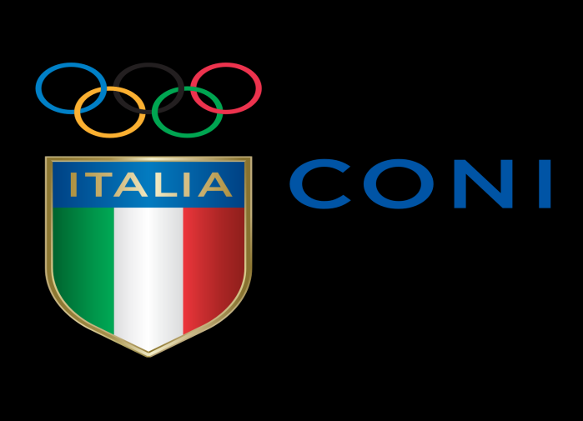
COLLEGIO DI GARANZIA
DELLO SPORT
Presso il Coni
Artt. 54 ss. codice giustizia sportiva - art. 12 bis Statuto Coni
mezzo di impugnazione straordinario per:
- violazione norme di diritto
- omessa o insufficiente motivazione punto decisivo controversia
escluse controversie in materia di doping;

Slide 15
Giustizia sportiva
internazionale
Code
de l’Arbitrage
en matière
de sport
FONTI
INTERNAZIONALI
Lex sportiva
fair play
Codice
antidoping
15

Slide 16
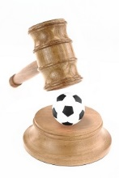
LA GIUSTIZIA SPORTIVA INTERNAZIONALE
TAS
Tribunale arbitrale sportivo
Chambre
d’Arbitrage
Ordinaire
Chambre Arbitrale d’Appel
Consiglio Internazionale per l’Arbitrato Sportivo
Avverso decisioni tribunali nazionali antidoping e altri organismi, se previsti da statuto
Soluzione controversie sportive transnazionali;
C.I.A.S. garantisce indipendenza e imparzialità, amministrazione e finanziamento;
Code de l’Arbitrage en matière de sport ne regola
l’organizzazione e le procedure arbitrali.
Controversie private

Slide 17
Fine presentazione

